Slide 1




Slide 2









Slide 3






Slide 4
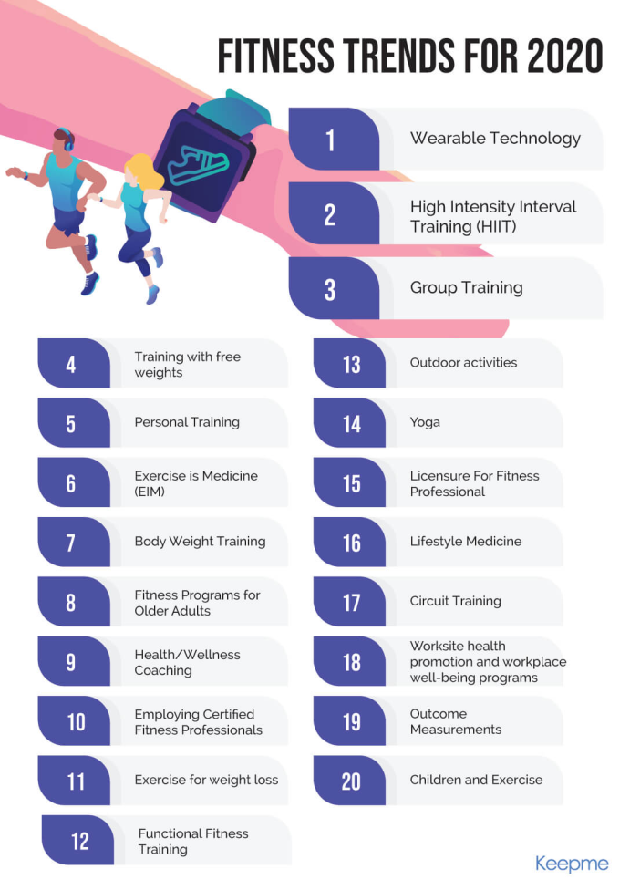


Slide 5





Slide 6



Slide 7

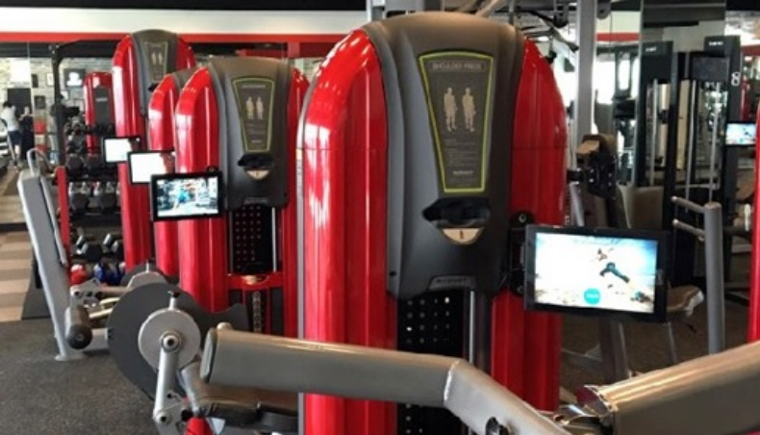

Slide 8
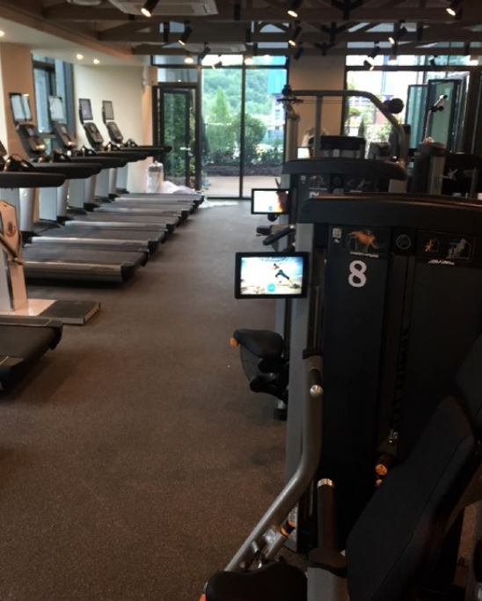

Slide 9
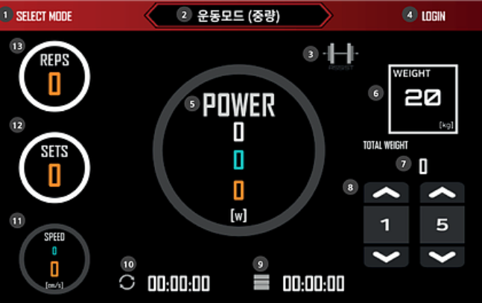

Slide 10





Slide 11
User
Web Front
헬스장
PT 코치
회원
식단
게시판
운동
기록
운동
가이드
Server
헬스장 관리 관련 DB
회원 별
운동 기록 관련 DB
IoT Front
IoT
(Raspberry PI)
기구 사용자에게 정보 제공
(Arduino)
기구 사용 측정
(Raspberry PI)
통신
및
정보 제공

Slide 12
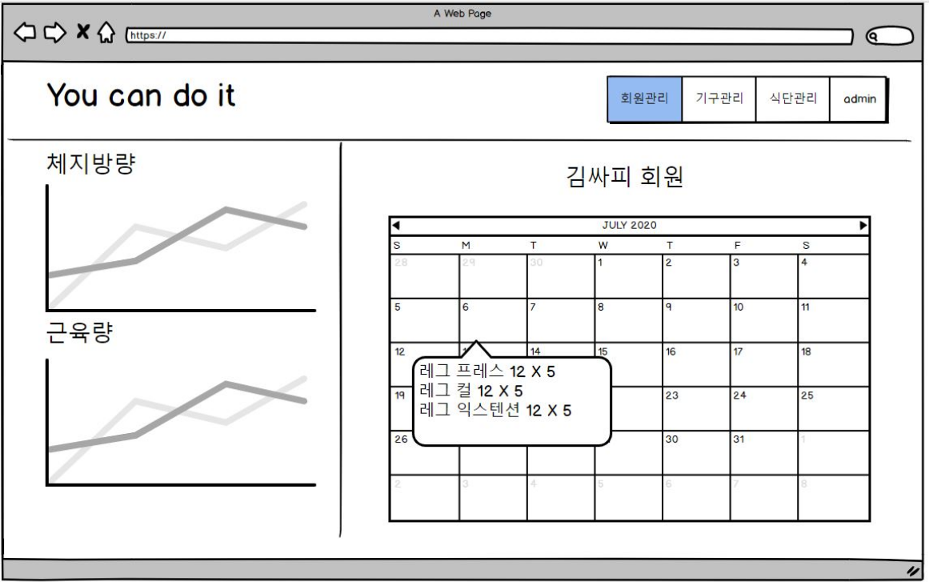

Slide 13


Slide 14



